Slide 1


Федеральный методический центр по финансовой грамотности населения на базе Институт финансовой грамотности Финуниверситета
Тема: Изменения в предоставлении микрозаймов в 2026 году
Спикер: Трофимов Дмитрий Викторович
к.э.н., доцент Кафедры банковского дела и монетарного регулирования, эксперт ФМЦ ИФГ

Slide 2
Введение
Микрофинансовый сектор Российской Федерации в последние годы демонстрирует устойчивую динамику роста. Число заемщиков, воспользовавшихся услугами микрофинансовых организаций (МФО), превысило 15 миллионов граждан.
Однако наряду с ростом доступности финансовых услуг обострились системные проблемы: более половины всех потребительских займов существовали в формате «цепочек» (последовательное перекредитование), а каждое третье соглашение о реструктуризации долга (новации) вело к неконтролируемому увеличению задолженности.
Банком России введен БАЗОВЫЙ СТАНДАРТ СОВЕРШЕНИЯ МИКРОФИНАНСОВОЙ ОРГАНИЗАЦИЕЙ ОПЕРАЦИЙ НА ФИНАНСОВОМ РЫНКЕ (Протокол № КФНП-13 от 24 апреля 2025 года
https://cbr.ru/queries/xsltblock/file/90010/62

Slide 3
Снижение лимита со 130% до 100%
С 1 апреля 2026 года вступает в силу ключевое изменение, касающееся предельного размера задолженности по краткосрочным потребительским займам (сроком до 1 года).
Суть:
Максимальная сумма всех платежей заемщика (основной долг + проценты + неустойки + штрафы + комиссии) не может превышать двукратный размер суммы займа. Иными словами, переплата ограничена 100% от тела долга .
Пример:
Старые правила: При займе в 30 000 рублей заемщик мог быть обязан вернуть до 69 000 рублей (130% переплаты).
Новые правила: При займе в 30 000 рублей максимальная сумма возврата составляет 60 000 рублей .
Юридическая оговорка:
Данное правило распространяется только на договоры, заключенные после 1 апреля 2026 года. Обязательства, возникшие ранее, погашаются на условиях, действовавших на момент их возникновения .

Slide 4
Регулирование «дорогих» займов
Закон вводит поэтапные количественные ограничения на количество займов с высокой процентной ставкой, находящихся в производстве у одного лица.
Период | Ограничение | Критерий «дорогого» займа
С 01.10.2026 по 31.03.2027 | Не более двух договоров одновременно | Полная стоимость кредита (ПСК) > 200% годовых
С 01.04.2027 | Не более одного договора одновременно | Полная стоимость кредита (ПСК) > 100% годовых
Данная мера направлена на предотвращение ситуации, когда заемщик одновременно обслуживает несколько долгов, попадая в «долговую спираль». Как отмечает Банк России, запрет не распространяется на займы со ставкой до 100% годовых, что позволяет сохранить финансовую доступность для неотложных нужд .

Slide 5
Запрет новации (переоформление долга)
Законом запрещено заключение соглашений о новации обязательств. Ранее этот механизм использовался МФО следующим образом:
У заемщика накапливалась просрочка.
МФО предлагало заключить новый договор, сумма которого включала остаток основного долга по старому плюс накопленные проценты и штрафы.
На новую, увеличенную сумму, снова начинали начисляться проценты.
Последствия запрета:
Штрафы и пени больше не могут капитализироваться (включаться в тело долга). Теперь они остаются отдельным обязательством, на которое не могут начисляться проценты .

Slide 6
Введение «периода охлаждения»
С 1 апреля 2027 года вводится обязательный период охлаждения.
Правило: Если заемщик погасил заем, по которому полная стоимость кредита превышала 100% годовых, новый заем на аналогичных условиях может быть выдан ему не ранее чем через 4 календарных дня.
Техническая реализация: МФО обязана запрашивать кредитную историю заемщика для проверки соблюдения этого условия.

Slide 7
Биометрическая идентификация
С 1 марта 2026 года вступили в силу требования Федерального закона № 41-ФЗ, радикально меняющие процедуру дистанционного заключения договоров.
Законодатель разделил микрофинансовые организации на два типа, установив для них разные сроки введения биометрии:
Микрофинансовые компании (МФК):
  Срок: С 1 марта 2026 года.
  Обязанность: Обязаны проводить идентификацию/аутентификацию через Единую биометрическую систему (ЕБС) при выдаче онлайн-займов .
Микрокредитные компании (МКК):
  Срок: С 1 марта 2027 года.
  Особенность: В течение 2026 года МКК сохраняют возможность работать по упрощенной схеме (паспортные данные + СМС), что создает «переходный коридор» для клиентов, не сдавших биометрию .

Slide 8
Биометрическая идентификация
По состоянию на 01 июля 2026 года:
  26 действующих микрофинансовых компаний
  809 действующих микрокредитных компаний
  https://cbr.ru/microfinance/registry/
Микрокредитные и микрофинансовые компании — это виды микрофинансовой организации (МФО). МФК и МКК выдают займы физическим и юридическим лицам, но различаются по масштабу, правам и уровню контроля.
Например, максимальная сумма займа физлицу у микрокредитной компании (МКК) — 500 тысяч рублей, а у микрофинансовой (МФК) —
1 миллион рублей. При этом для юридических лиц и ИП лимит одинаковый — 5 миллионов рублей в обоих случаях.

Slide 9
Биометрическая идентификация
НО. Микрофинансовые компании (МФК) не выдают займы по биометрии с 1 марта 2026 года. Основные причины в следующем:
Высокая стоимость подключения и пользования данными Единой биометрической системы (ЕБС).
Долгосрочность процесса технической интеграции платформ МФО и баз системы.
Недостаточный объём данных в ЕБС для работы рынка. К началу марта биометрию сдали только 100–200 тысяч потенциальных заёмщиков.
Значительная часть заёмщиков либо не зарегистрирована в ЕБС, либо не готова проходить дополнительную идентификацию ради получения небольшого займа.
Чтобы не терять клиентов, часть МФК начала менять статус на микрокредитные компании (МКК), на которые требования о биометрии пока не распространяются.
Банк России до 1 января 2027 года не будет применять надзорные меры к микрофинансовым компаниям (МФК), которые не исполняют обязанность идентификации и аутентификации клиентов с использованием Единой биометрической системы (ЕБС).

Slide 10
Увеличение максимальной суммы микрозайма для бизнеса
С 29 декабря 2025 года максимальная сумма основного долга по микрозайму, который микрофинансовая организация (МФО) может выдать юридическому лицу или индивидуальному предпринимателю (ИП), увеличена с 5 млн рублей до 15 млн рублей .
Данное решение принято по следующим причинам:
Инфляционная корректировка: Предыдущий лимит в 5 млн рублей был установлен в 2018 году и с тех пор не пересматривался . За прошедший период произошла значительная инфляция, выросли оборотные средства и инвестиционные потребности бизнеса.
Расширение доступа к финансированию: Увеличение лимита позволяет субъектам МСП привлекать больший объем заемных средств в тех случаях, когда банковское кредитование недоступно (например, из-за отсутствия залога, короткой кредитной истории или специфики бизнеса) .
Развитие конкуренции с банковским сектором: Новый лимит позволяет МФО предлагать продукты, сопоставимые по сумме с банковскими микрокредитами, что усиливает конкуренцию и улучшает условия для заемщиков-предпринимателей.

Slide 11
Создание ипотечных микрокредитных предприятий (МКК)
Законодательно закреплено появление нового вида организаций — ипотечных МКК.
Учредители: 100% доля должна принадлежать субъекту Российской Федерации. В одном регионе может быть создана только одна такая компания .
Функции: Выдача ипотечных кредитов отдельным категориям граждан в рамках государственных программ. Они вправе принимать средства материнского (семейного) капитала и выплаты до 450 тыс. рублей для погашения ипотеки .

Slide 12
Социальные гарантии и защита прав заемщиков
Льготный период для участников СВО
Банк России продлил действие специальных регуляторных послаблений для мобилизованных и участников специальной военной операции.
Период: с 1 января 2026 года по 31 декабря 2026 года.
Суть: МФО получили право не относить к реструктурированной задолженности займы, условия по которым были изменены для участников СВО. Это позволяет военнослужащим сохранять качественную кредитную историю и не ухудшать свой рейтинг перед иными кредиторами .
Ограничение практики рефинансирования долга
Закон прямо запрещает выдачу нового займа с ПСК свыше 200% годовых, если целью такого займа является погашение старой задолженности перед той же МФО. Это разрывает цепочку «перекредитования», когда один «дорогой» заем погашается за счет другого .

Slide 13
Сравнительная таблица
Параметр | Раньше (2010–2015) | Сейчас (2026)
Максимальная ставка | 2% в день (730% годовых) | 0,8% в день (292% годовых) – потолок ЦБ
Максимальная переплата | Не ограничена (долг рос бесконечно) | 100% от тела (на 10 тыс. — отдашь 20 тыс.)
Количество активных займов | Не ограничено (человек мог взять 20 займов) | Не более 1 «дорогого» (>100% годовых) с 2027 года
Новация (перезаключение) | Активно использовалась (долг рос в геометрической прогрессии) | Запрещена (штрафы нельзя прибавлять к телу)
Идентификация | По паспорту или вообще без него (онлайн по СМС) | Биометрия (ЕБС) + Госуслуги(обязательно с 2026/2027)
Коллекторская деятельность | Звонки соседям, угрозы, порча имущества | Строгое лицензирование, запрет на взаимодействие с третьими лицами
Списание с карты | Часто происходило без суда (договорный списание) | Только по судебному приказу или через ФССП (ограничено 50% дохода)
Количество МФО | Пик: более 3 500 организаций | Сейчас: около 1 200 (рынок консолидируется)

Slide 14
Как люди жили раньше?
До 2026 года (и особенно в период 2020–2025 гг.) рынок микрозаймов работал по модели P2P (Payday to Payday — «до зарплаты») . Это была система, которая была выгодна только МФО, но губительна для человека.
Как это выглядело в реальной жизни:
Человеку не хватало 5–10 тысяч рублей до зарплаты. Он брал займ под ставку 0,8% – 1% в день (что составляет 292% – 365% годовых).
Через месяц, если он не успевал вернуть долг, набегали проценты, равные сумме долга. МФО предлагали пролонгацию (продление). Человек платил только проценты (например, 5–10 тыс. руб.), а тело долга оставалось.
Если зарплата не выросла, а проценты нужно было платить снова, человек шел в другую МФО, чтобы взять новый займ для погашения процентов по старому. Старые правила не запрещали это делать. Человек мог иметь 3, 5 или 10 одновременно действующих займов.
Когда человек переставал платить, МФО применяли новацию. Они перезаключали договор: к старым 10 000 рублям долга прибавляли накопленные штрафы и проценты (например, еще 15 000). Получался новый заем на 25 000 рублей, и проценты начинали капать уже с этой суммы.
Результат: Человек брал 10 000 рублей. Через полгода он мог быть должен 50–70 тысяч рублей. С этого момента у него забирали:
50% зарплаты (максимальный удержание по закону об исполнительном производстве, если пришли приставы).
Все деньги с карт (списание по судебному приказу без предупреждения).

Slide 15
Что заставляет людей жить в такой системе?
Причины:
Отсутствие финансовой подушки безопасности
Средняя сумма микрозайма — 8–12 тысяч рублей. 60% заемщиков берут эти деньги, чтобы «дотянуть до зарплаты» на еду или лекарства. У них нет сбережений, а банки не дают кредит из-за плохой истории. МФО — единственный доступный источник наличных. Даже понимая, что потом «заберут все», человек выбирает жизнь сегодня, надеясь на чудо завтра.
Психология «микрозайма как подписки»
Многие люди воспринимали оплату процентов как плату за услугу «всегда иметь доступ к деньгам» . Они гасили займ, чтобы тут же взять новый (перекрут). По факту, их зарплата уходила в карман МФО, а они просто жили в кредит. Новый закон (период охлаждения) как раз ломает эту психологическую привычку.
Удержания из зарплаты (Исполнительное производство)
Если долг перешел к приставам, по закону могут удерживать до 50% зарплаты. Человек получает зарплату 40 000 руб., приставы забирают 20 000 руб. в счет долга. Оставшихся 20 000 на жизнь (аренда, еда) часто не хватает, и человек вынужден идти за новым микрозаймом, чтобы закрыть текущие расходы. Получается замкнутый круг: старый долг гасится принудительно, новый набирается добровольно.

Slide 16
Почему ставки уменьшали?
Причины:
Социальная катастрофа (количество жалоб)
В 2015–2018 годах в ЦБ и Госдуму поступали сотни тысяч жалоб от граждан. Типичная история: «Взял 5000 рублей на операцию, потерял работу, через год должны 150 000, приставы забрали единственное жилье (долю)». Это создавало огромную социальную напряженность. Государство поняло, что «свободный рынок» в кредитовании бедных слоев ведет к люмпенизации населения.
Системный риск для экономики
Когда 10–15 миллионов человек (экономически активное население) отдают 50–70% своего дохода на обслуживание долгов, это убивает потребительский спрос. Люди перестают покупать товары (кроме еды), экономика стагнирует. ЦБ и Минфин заинтересованы в том, чтобы деньги оставались в карманах граждан и тратились на товары (НДС, оборот), а не уходили в прибыль МФО.
Злоупотребление судебной системой
Раньше МФО использовали институт судебного приказа (упрощенное взыскание). Мировой судья, не вызывая должника, выносил приказ о взыскании суммы, которую насчитала МФО (с учетом пеней). Люди узнавали о долге, когда у них уже списывали деньги. В последние годы Верховный суд и законодатель ограничили возможности такого взыскания, введя потолки (ст. 333 ГК РФ о снижении неустойки), а затем и прямые запреты на новацию.

Slide 17
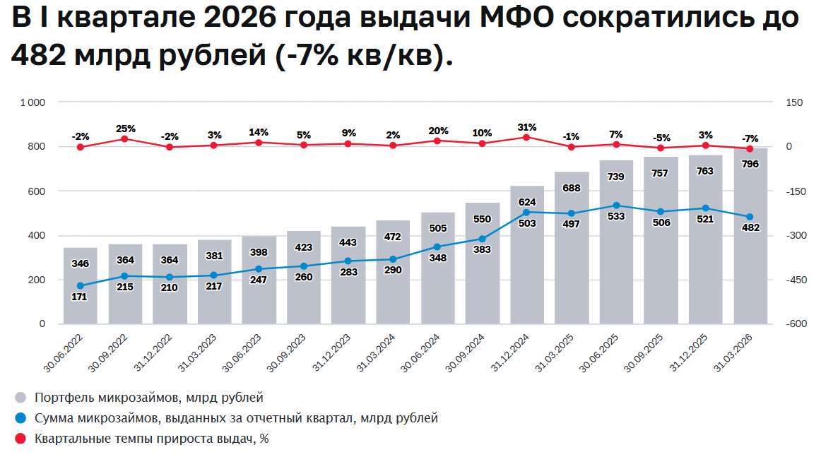
Тенденции на рынке МФО за 2025 год
Снижение произошло в результате охлаждения потребительского сегмента, где объем выдач составил
442 млрд рублей, уменьшившись на 8%
по отношению к
IV кварталу 2025 года.
https://cbr.ru/analytics/microfinance/mfo/mfommt_2026_1

Slide 18
Заключение
Реформа микрофинансового рынка 2025–2027 гг. является системной и разнонаправленной. Для физических лиц она существенно ограничивает долговую нагрузку (потолок переплаты в 100%, лимит на количество займов) и повышает безопасность сделок (биометрия). Для бизнеса, напротив, создаются условия для расширения доступа к финансированию (увеличение лимита до 15 млн руб.).
Наиболее сложным этапом адаптации станет 2026 год, в течение которого МФК должны осуществить дорогостоящую интеграцию с ЕБС, а заемщики — пройти процедуру сдачи биометрии, чтобы сохранить доступ к онлайн-кредитованию.

Slide 19
Источники
Федеральный закон от 29.12.2025 № 545-ФЗ «О внесении изменений в отдельные законодательные акты Российской Федерации» // Официальный интернет-портал правовой информации. – URL: http://publication.pravo.gov.ru/document/0001202512290033 (дата обращения: 26.03.2026).
Федеральный закон от 02.07.2010 № 151-ФЗ «О микрофинансовой деятельности и микрофинансовых организациях» (ред. от 29.12.2025) // Справочно-правовая система «КонсультантПлюс». – URL: https://www.consultant.ru/document/cons_doc_LAW_102112/ (дата обращения: 26.03.2026).
Федеральный закон от 21.12.2013 № 353-ФЗ «О потребительском кредите (займе)» (ред. от 29.12.2025) // Справочно-правовая система «Гарант». – URL: https://base.garant.ru/70527948/(дата обращения: 26.03.2026).
Банк России. Информационное письмо «О мерах по снижению долговой нагрузки граждан в микрофинансовом секторе» https://www.cbr.ru/analytics/microfinance/mfo/2025_4/ (дата обращения: 26.03.2026).
Федеральный закон от 30.12.2004 № 218-ФЗ «О кредитных историях» (ред. от 29.12.2025) // Справочно-правовая система «КонсультантПлюс». – URL: https://www.consultant.ru/document/cons_doc_LAW_51043/ /(дата обращения: 26.03.2026).

Slide 20
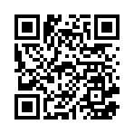
Институт финансовой грамотности – федеральный методический центр
повышения финансовой грамотности
IFG@fa.ru

